Slide 1



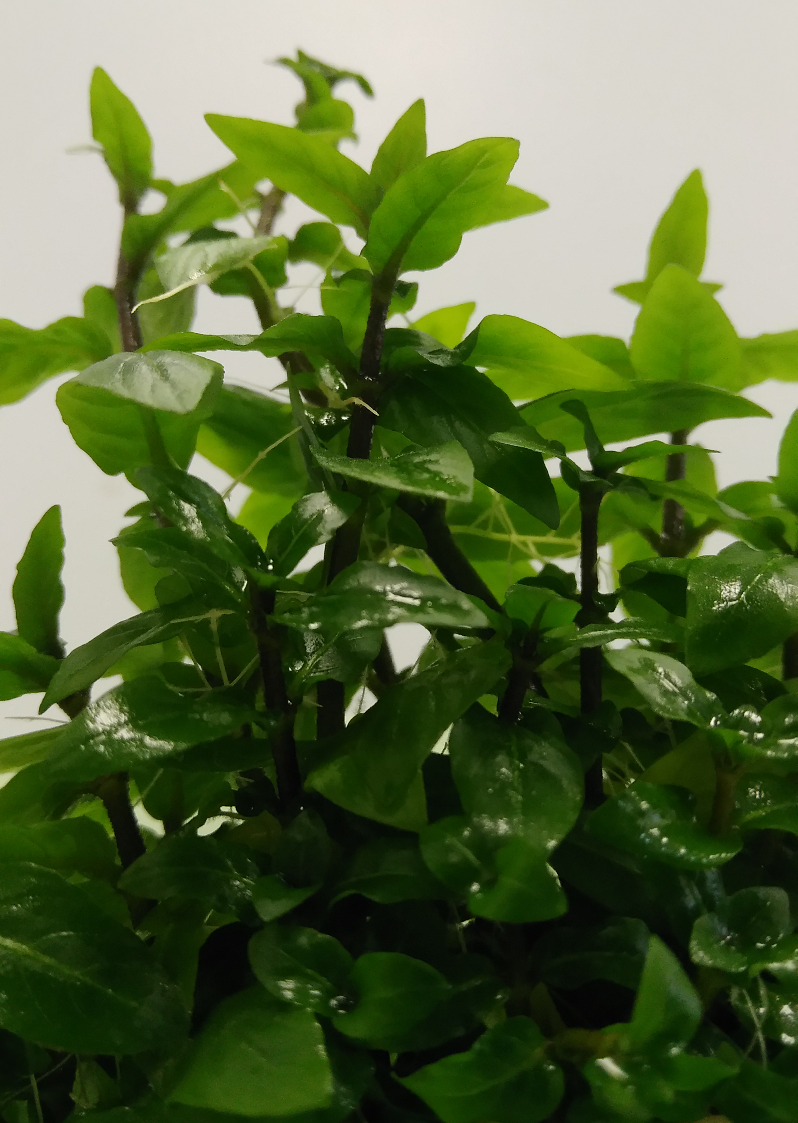
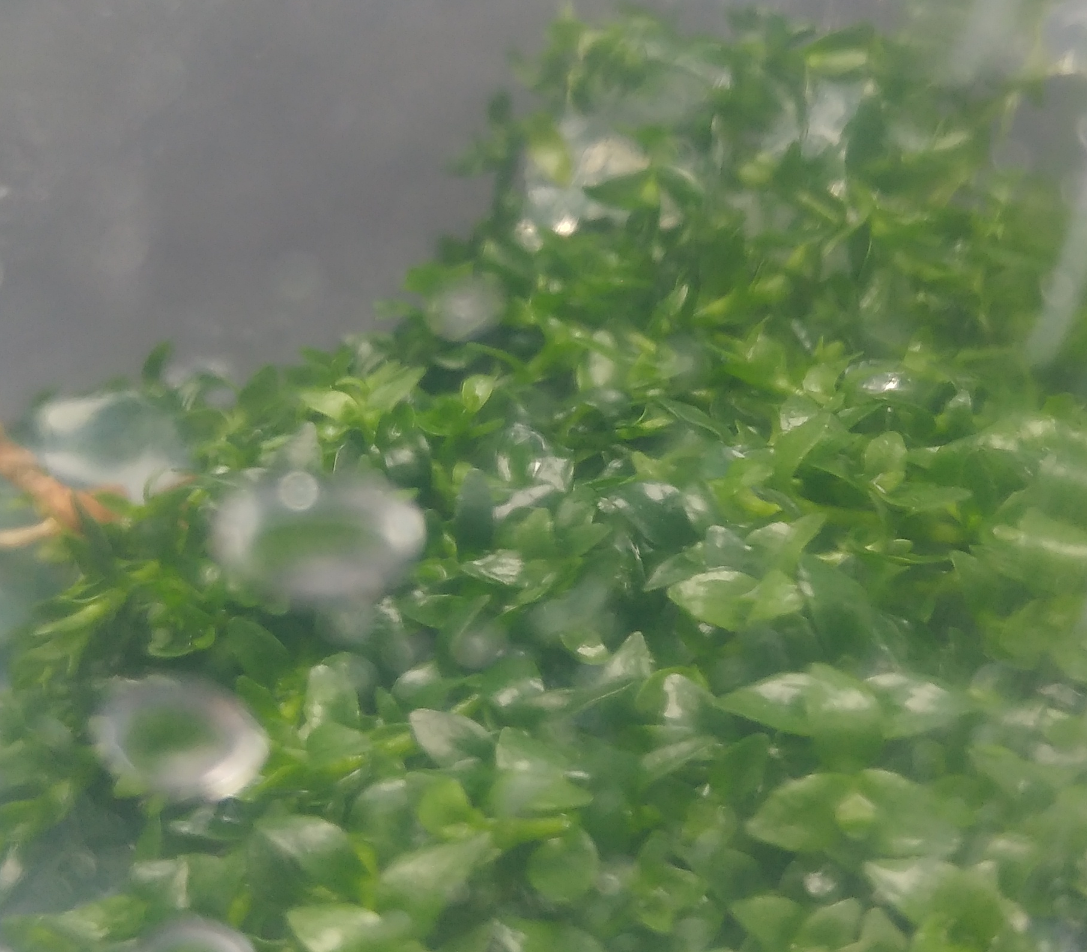
Производства асептических растений для акваскейпинга
РГАУ-МСХА им.К.А.Тимирязева
инициативная
разработка

Slide 2
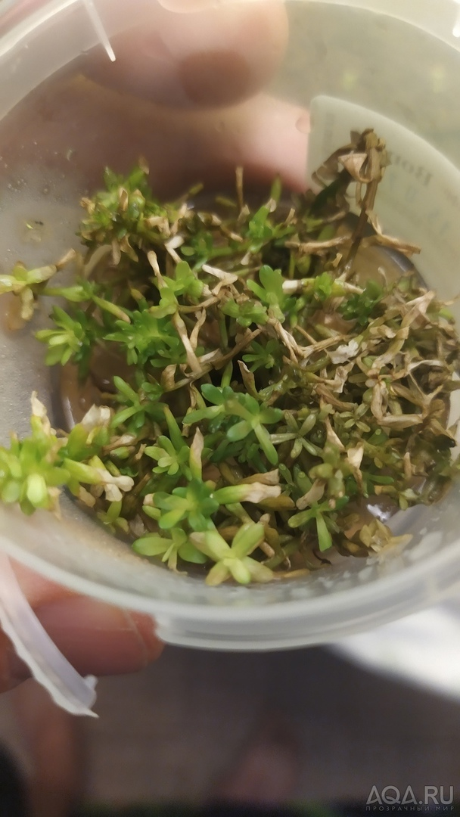
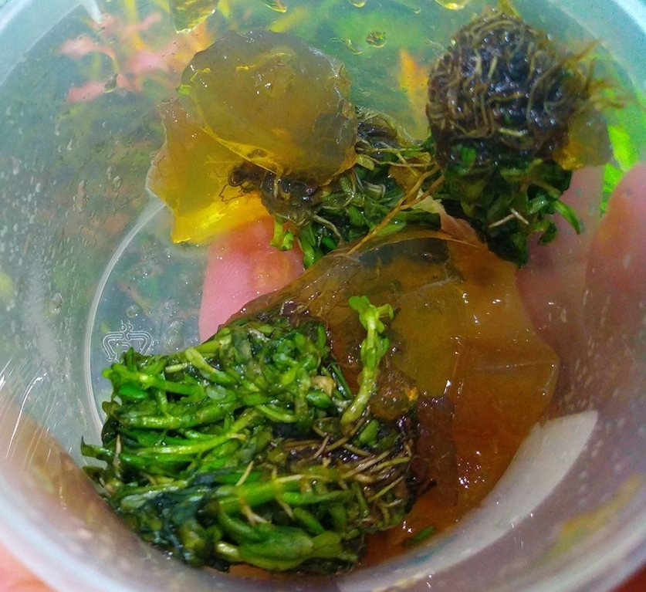
В сфере российского акваскейпинга остро стоит проблема качества посадочного материала!
Российские производители поставляют продукт ненадлежащего качества.
Notes:
Начните с проблемы, которую призван решить ваш проект.
Она не существует в вакууме — всегда есть кто-то, кто заинтересован в её решении, иначе это не проблема. Этот кто-то — ваш пользователь или заказчик. Он может и не являться вашим непосредственным заказчиком, но вы так или иначе действуете в его интересах. Обычно это не один человек, а группа людей, объединенных каким-то признаком.
Возможно вместо слова “проблема” вам больше подойдёт “нерешённая задача”, “неудовлетворённая потребность”
Здесь также уместно указать, почему эта проблема возникает / почему потребность не удовлетворяется
Скорее всего, нужно будет указать контекст (при каких условиях наблюдается проблема)
Если актуальность / серьезность проблемы не всем очевидна, скажите несколько слов о последствиях. Описывая проблему, постарайтесь воздержаться от мнений и оценочных прилагательных, особенно эмоциональных (“катастрофические последствия”, “колоссальный ущерб”) — гораздо лучше то же самое изложить в цифрах и фактах
Друзья, просим вас не зачитывать информацию со слайдов, а рассказывать своими словами!

Slide 3
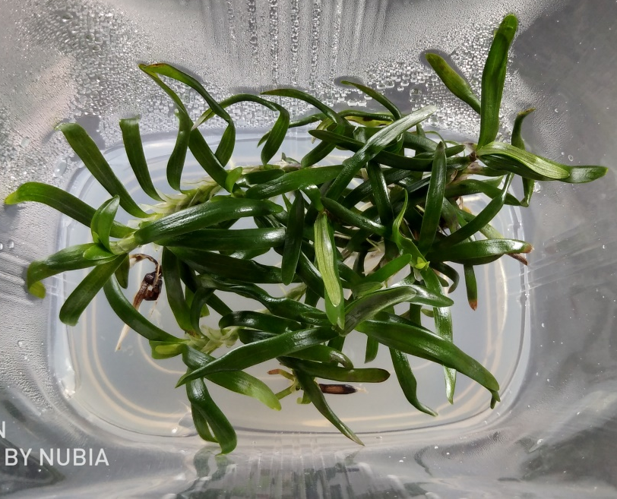
Как мы можем помочь нашим покупателям в решении этой проблемы?
Мы предлагаем аквариумистам и специализированным магазинам:
жизнеспособные
освобожденные от инфекции
привлекательного внешнего вида аквариумные растения
Notes:
Ваше решение — ответ на запрос заказчика / пользователя.
Обратите внимание на то, что решение должно решать проблему! Если это не так, это сигнал к тому, что нужно пересмотреть либо проблему, либо решение.
Решение — это конечная цель, ради которой и создавался ваш проект. Возможно, она лежит за пределами проектного интенсива.
Друзья, просим вас не зачитывать информацию со слайдов, а рассказывать своими словами!

Slide 4
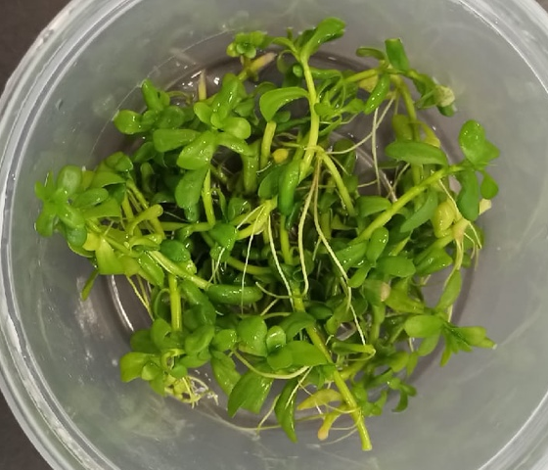
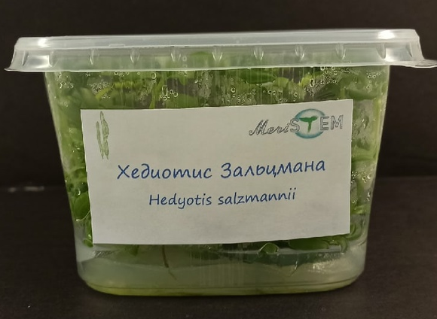
Путь развития продукта
Notes:
Этот слайд при необходимости можно удалить и вместо него вставить видео, или слайды, демонстрирующие принцип работы, или продемонстрировать прототип зрителям, в том числе если вы проводите презентацию офлайн.
ВАЖНО:
Фото прототипа показывается только тогда, когда нет других вариантов, так как это НЕ демонстрация решения в динамике (неясно, насколько оно работает). Если у вас устройство/оборудование — снимите короткий ролик о нем и продемонстрируйте его во время презентации. Если у вас сайт/приложение — включите демонстрацию экрана и покажите, либо снимите видео, либо дайте экспертам тестовый доступ и пару минут на ознакомление.
Демонстрация решения всегда лучше, чем рассказ о нём!

Slide 5

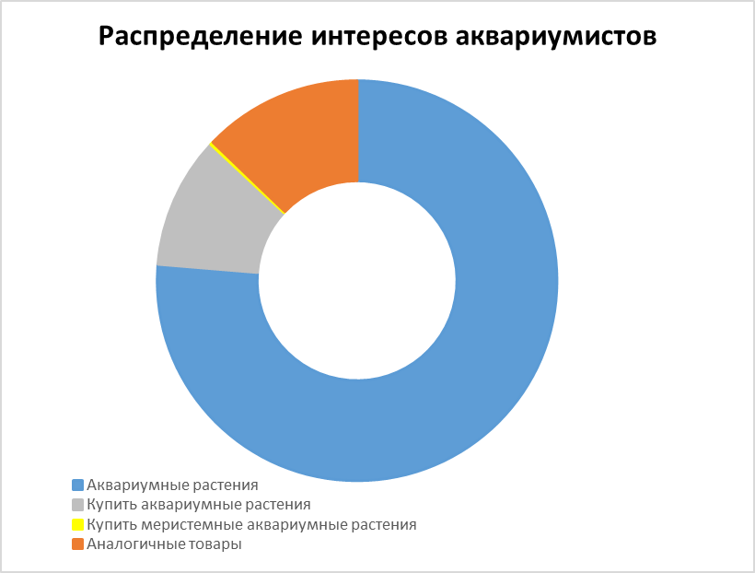
Notes:
Расскажите на слайде про модель и способ монетизации решения, если вы собираетесь продолжать работать над нам за пределами интенсива. Если у вас заказной проект, на слайде напишите про перспективы взаимодействия с заказчиком: собираетесь внедрять / работа окончена / вас пригласили на стажировку/работу / другое
Друзья, просим вас не зачитывать информацию со слайдов, а рассказывать своими словами!

Slide 6
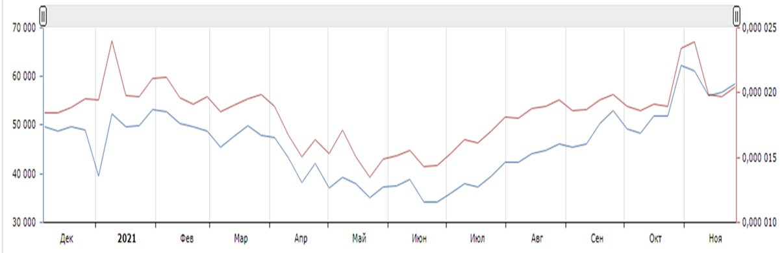
Экономика проекта
Ожидается, что мировой рынок аквариумных растений будет расти со среднегодовым темпом роста 6,5% с 2021 по 2028 года (по данным сайта Industry Growth Insights)

Slide 7
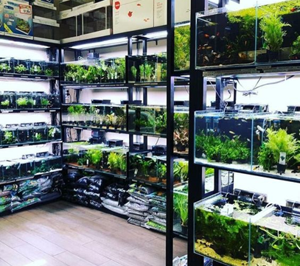
Перспективы развития
Планируем рассказывать о своей продукции в соц. сетях.
Заявки потребители смогут оформлять на сайте онлайн, посредством сообщения в соц.сетях, телефонного звонка или по электронной почте.
Также, планируем поставлять продукт в розничные магазины для дальнейшнй реализации.
Notes:
Напишите о ваших планах на будущее в связи с реализацией проекта
Если проект выходит за рамки интенсива, будете ли вы продолжать?
Как вы сами оцениваете его перспективность?
Планируете ли подавать заявки на гранты / конкурсы / в акселераторы?
Что-то другое на ваше усмотрение.
Друзья, просим вас не зачитывать информацию со слайдов, а рассказывать своими словами!

Slide 8
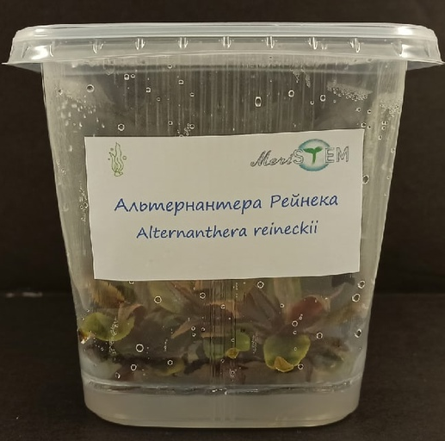
Подведение итогов работы
Выбрали название компании
Разработали логотип
Оформили дизайн упаковки
Оформили первый рабочий прототип
Составили опросник и прототип для потребителей
Notes:
Данный слайд не является жестко регламентированным, при необходимости его можно разделить на два или три. О чём рекомендуется рассказать.
Представьте участников команды и расскажите о ваших зонах ответственности.
Какими инструментами вы пользовались и почему именно такими? С какими столкнулись ограничениями и сложностями, как с этим работали. Если в процессе работы в команде произошли изменения, расскажите почему.
Ожидания и реальность. Какой план реализации проекта был составлен в самом начале? Какие были задачи, сроки и т.п.? Как получилось на самом деле? Какие корректировки вам пришлось внести в план? Какие в результате были задачи и фактические сроки исполнения? Какие риски сработали, какие вы предусмотрели, какие нет?
Расскажите об итогах интенсива лично для вас. Какой опыт вы приобрели, что поняли про себя и других, чему научились (в связи с вашей специальностью, в плане софт-скиллов)
Друзья, просим вас не зачитывать информацию со слайдов, а рассказывать своими словами!

Slide 9
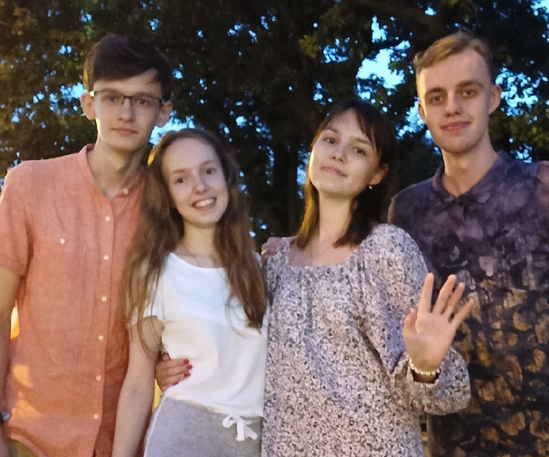
Команда проекта:
Лихачев Андрей – лидер, анализ рынка
Ивойлова Элина – биотехнолог
Карачанский Юрий –маркетолог
Уткина Виктория – биотехнолог
Барашков Влад – дизайн логотипа

